Slide 1
Колообіг Карбону в природі

Slide 2
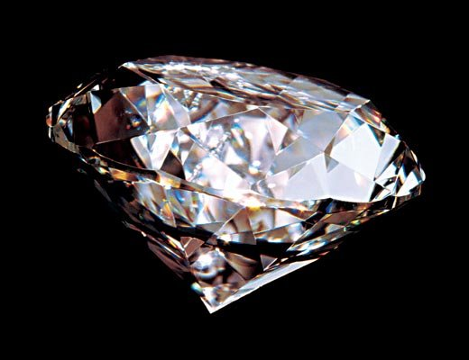
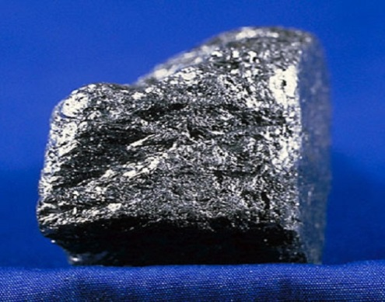
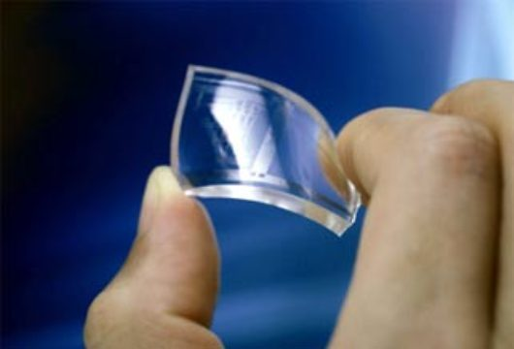
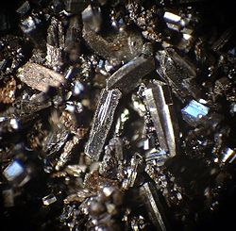
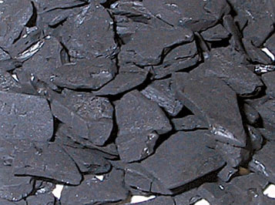
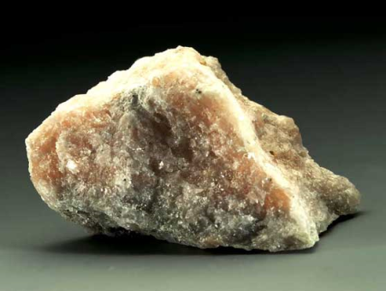
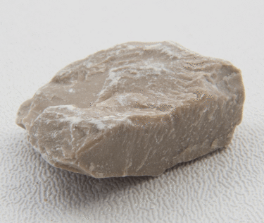
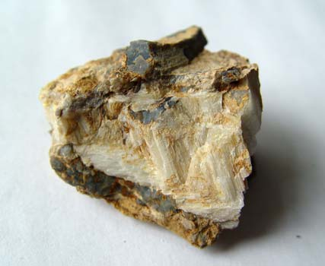
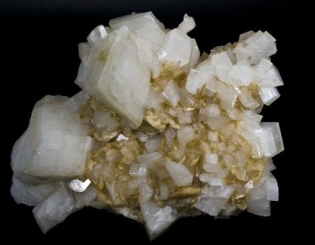
Поширення Карбону в природі
Алмаз
Графіт
Карбін
Фулерен
Аморфний вуглець
Вапняк
Мармур
Магнезит
Доломіт

Slide 3
Сполуки Карбону , які приймають участь в кругообігу
СО₂ - Карбон ІV оксид
СaCO₃ - Кальцій карбонат
MgCO₃ – Магній карбонат
C₆H₁₂O₆ - глюкоза

Slide 4

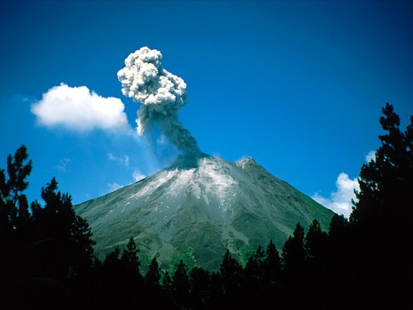
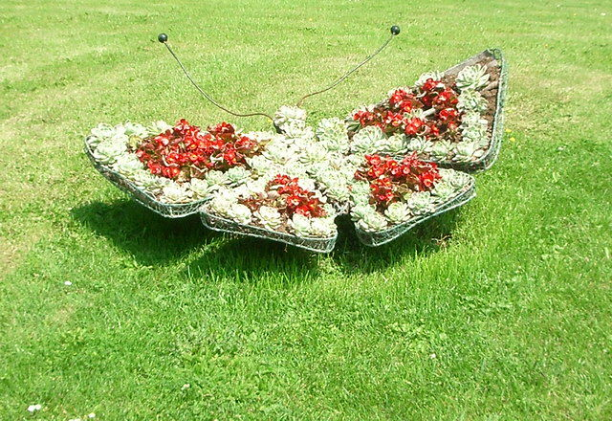
Надходження СО₂ в атмосферу
Дихання організмів
Випалювання вапняку
СО₂
атмосфера
Згорання палива
Вулканічна діяльність
Гниття й бродіння органічних решток

Slide 5
Шляхи поглинання СО₂ з атмосфери
СО₂
Планктон Світового океану
Наземні зелені рослини

Slide 6
Поглинання СО₂ з атмосфери з утворенням органічних речовин (фотосинтез)
В процесі фотосинтезу утворюються органічні речовини, які започатковують обмін і перетворення сполук Карбону в живій природі
Завдяки процесу фотосинтезу вміст СО2 в атмосфері відносно сталий.
6CO₆ + 6H₂O = С₆H₁₂O₆ + 6O₂

Slide 7
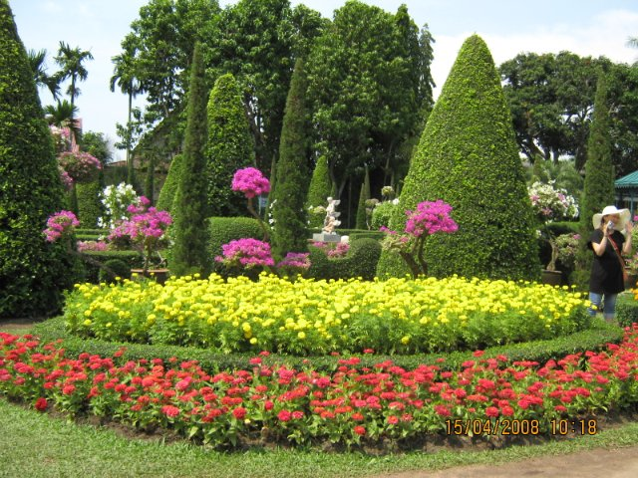
Процес фотосинтезу
СО₂
О₂

Slide 8
Перевір себе:
Які сполуки Карбону найбільш поширені в природі?
Які сполуки Карбону приймають участь в колообігу?
Які шляхи надходження СО₂ в атмосферу?
Яким чином відбувається регуляція вмісту СО₂ в повітрі?

